Slide 1

11장 넘파이

Slide 2
학습목표
파이썬에는 풍부하고도 유용한 외부 라이브러리가 있음을 이해한다.
과학 계산에 필수적인 넘파이 라이브러리의 용도와 사용법에 대해 이해한다.
넘파이의 핵심적인 요소인 ndarray를 사용해 본다.
ndarray와 리스트의 차이를 이해하고, 그 특성에 맞는 활용을 할 수 있다.
넘파이가 과학기술 분야와 머신 러닝 분야에 적합한 이유를 설명할 수 있다.
ndarray와 선형대수 문제의 연관을 이해한다.
넘파이를 이용하여 다양한 행렬, 벡터 문제를 해결할 수 있다.
넘파이의 linalg 패키지를 이용하여 다양한 선형대수 문제를 풀 수 있다.
파이썬의 리스트와 넘파이의 ndarray를 연동하여 계산할 수 있는 기초 지식을 습득한다.

Slide 3
11.1 넘파이 라이브러리
넘파이NumPy
파이썬의 과학계산을 위한 가장 기본적인 라이브러리
행렬, 벡터 연산을 위한 사실상의 표준 라이브러리로 빠른 처리속도가 장점
다차원 배열과 행렬 객체가 포함
pip를 이용하여 명령행에서 다음과 같이 입력한다
아나콘다, 미니콘다라는 패키지를 설치하면 자동 설치가 됨
구글 colab 환경에서는 설치가 필요없음
$ pip install numpy

Slide 4
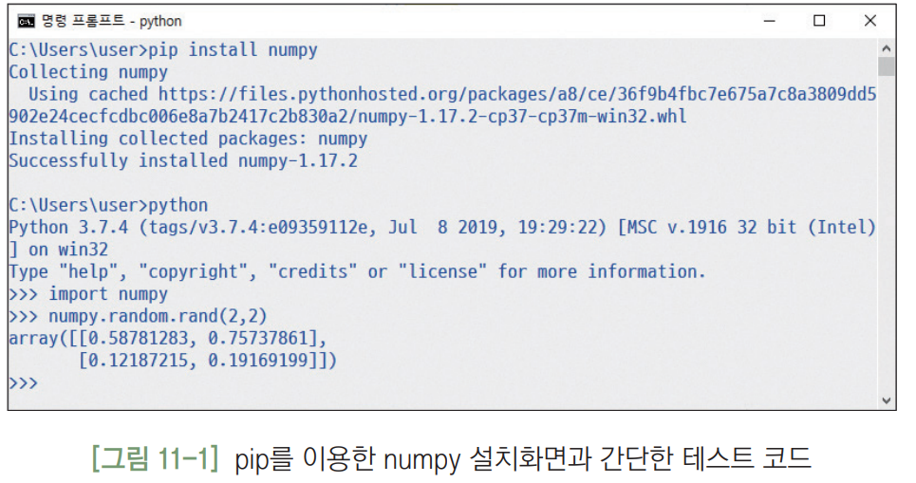
설치와 테스트
명령 프롬프트에서 설치 명령어
pip는 파이썬 패키지 관리 프로그램임
간단한 테스트 코드로 2x2 크기의 랜덤 행렬을 생성함

Slide 5
11.1 넘파이 라이브러리
numpy의 별칭은 np
대화창 실습 : numpy의 ndarray 사용
>>> import numpy as np >>> a = np.array([1, 2, 3]) # 넘파이 ndarray 객체의 생성 >>> a array([1, 2, 3]) >>> a.shape # a 객체의 형태(shape) (3,) >>> a.ndim # a 객체의 차원 1 >>> a.dtype # a 객체 내부 자료형 dtype('int32') >>> a.itemsize # a 객체 내부 자료형이 차지하는 메모리 크기(byte) 4 >>> a.size # a 객체의 전체 크기(항목의 수) 3

Slide 6
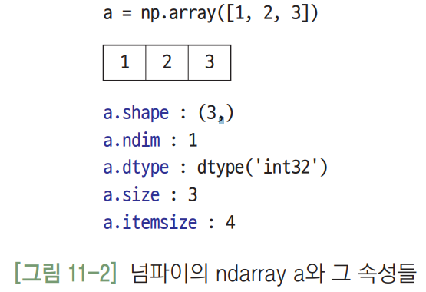
ndarray
넘파이의 가장 핵심적인 객체, 다차원 배열을 처리하며 다음과 같은 속성들이 있다
shape은 생성된 배열객체의 형태를 튜플 타입으로 반환함

Slide 7
정수는 8, 16, 32비트 64비트 자료를 사용할 수 있다.
대화창 실습 : 넘파이와 데이터 형
>>> a = np.array([1, 2, 3], dtype = 'int32') >>> b = np.array([4, 5, 6], dtype = 'int64') >>> a.dtype dtype('int32’) >>> b.dtype dtype('int64’) >>> c = a + b >>> c.dtype dtype('int64')
32비트와 64비트 정수의 덧셈결과는 자동 스케일 업으로 64비트가 됨

Slide 8
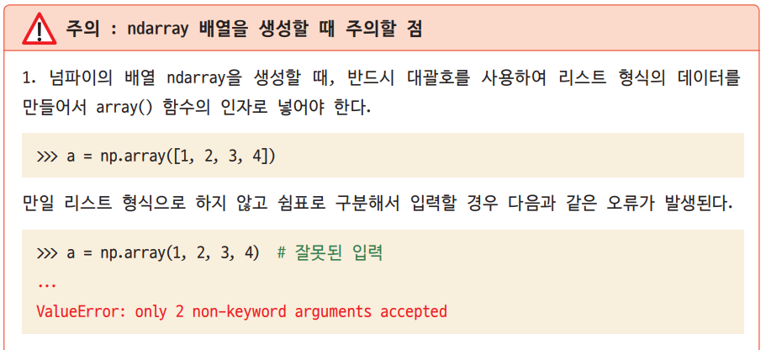
주의

Slide 9
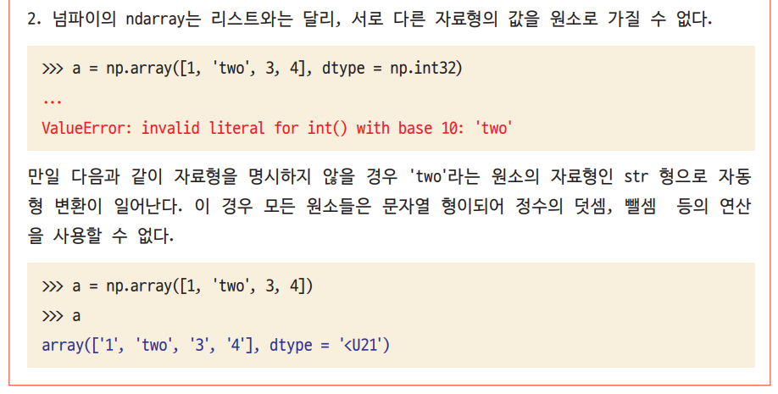
주의

Slide 10
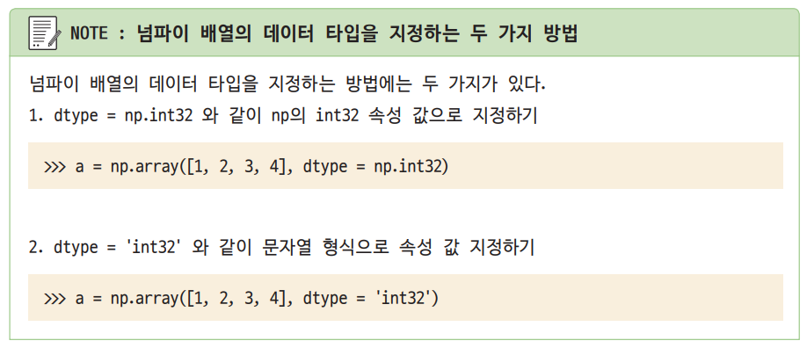
노트

Slide 11
numpy의 ndarray의 속성
속성 | 설명
ndim | 배열 축 혹은 차원의 갯수.
shape | 배열의 차원으로 (m, n) 형식의 튜플 형이다. 이 때, m과 n은 각 차원의 원소의 크기를 알려주는 정수 값이다.
size | 배열의 원소의 갯수이다. 이 갯수는 shape내의 원소의 크기의 곱과 같다. 즉 (m, n) shape 배열의 size는 m*n 이다.
dtype | 배열내의 원소의 형을 기술하는 객체이다. numpy는 파이썬 표준 형을 사용할 수 있으나 numpy 자체의 자료형인 bool_, character, int_, int8, int16, int32, int64, float, float8, float16_, float32, float64, complex_, complex64, object_ 형을 사용할 수 있다.
itemsize | 배열내의 원소의 크기를 바이트 단위로 기술한다. 예를 들어 int32 자료형의 크기는 32/8=4 바이트가 된다.
data | 배열의 실제 원소를 포함하고 있는 버퍼.

Slide 12
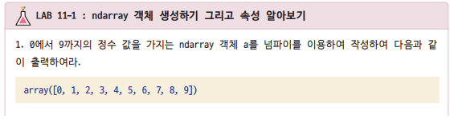
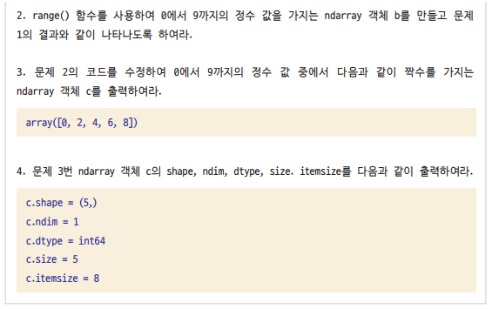

Slide 13
11.2 ndarray의 메소드와 주요 함수
ndarray
flatten()
대화창 실습 : ndarray의 메소드
>>> a = np.array([1, 2, 3]) # 1차원 ndarray 배열 생성 >>> a.max() # 가장 큰 값을 반환 3 >>> a.min() # 가장 작은 값을 반환 1 >>> a.mean() # 평균 값을 반환 2.0
대화창 실습 : ndarray의 flatten() 메소드
>>> a = np.array([[1, 1], [2, 2], [3, 3]]) >>> a.flatten() # ndarray 배열의 평탄화 메소드 array([1, 1, 2, 2, 3, 3])

Slide 14
append() 함수
rand() 함수
대화창 실습 : ndarray의 append() 함수
>>> a = np.array([1, 2, 3]) >>> b = np.array([[4, 5, 6], [7, 8, 9]]) >>> np.append(a, b) array([1, 2, 3, 4, 5, 6, 7, 8, 9]) >>> np.append([a], b, axis = 0) # [a]를 통해 2차원 배열로 만들어야 함 array([[1, 2, 3], [4, 5, 6], [7, 8, 9]])
대화창 실습 : ndarray의 rand() 함수
>>> np.random.rand(3, 3) # (3, 3) shape의 난수 생성 array([[0.63208882, 0.72259476, 0.15125742], [0.60731818, 0.20682056, 0.51958311], [0.644331 , 0.91940484, 0.83990604]])

Slide 15
randint() 함수
Ndarray의 randinit()함수
>>> np.random.randint(0, 10, size = 10) # 0에서 10까지의 10개의 난수생성 array([2, 0, 8, 2, 7, 0, 1, 3, 1, 3])

Slide 16
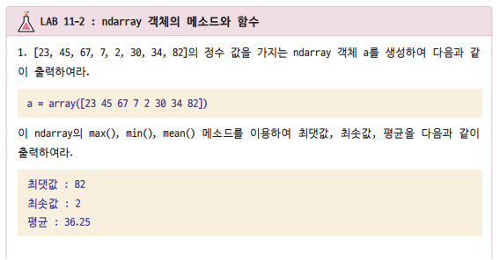
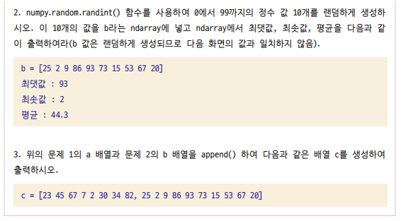

Slide 17
11.3 ndarray의 연산
대화창 실습 : ndarray의 덧셈(shape이 같을 경우)
>>> a = np.array([1, 2, 3]) # 1, 2, 3 원소를 가지는 1차원 ndarray >>> b = np.array([4, 5, 6]) # 4, 5, 6 원소를 가지는 1차원 ndarray >>> c = a + b # 1차원 ndarray의 덧셈 >>> c array([5, 7, 9])
1 | 2 | 3
+
4 | 5 | 6
=
5 | 7 | 9
대화창 실습 : ndarray의 덧셈(shape이 다를 경우)
>>> a = np.array([1, 2]) # 2개의 원소를 가지는 1차원 배열 : (2,) shape >>> b = np.array([4, 5, 6]) # 3개의 원소를 가지는 1차원 배열 : (3,) shape >>> c = a + b # shape이 다른 1차원 배열의 합 ... ValueError: operands could not be broadcast together with shapes (2,) (3,)

Slide 18

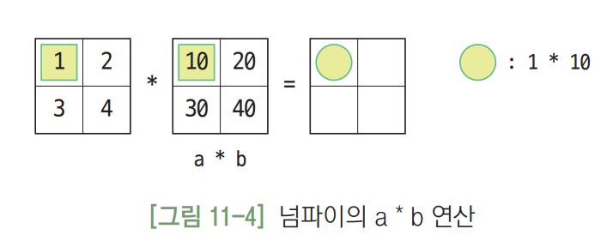
ndarray의 사칙연산
대화창 실습 : 2차원 ndarray의 사칙연산
>>> a = np.array([[1, 2], [3, 4]]) # 2차원 배열 a >>> b = np.array([[10, 20], [30, 40]]) # 2차원 배열 b >>> a + b array([[11, 22], [33, 44]]) >>> a - b array([[ -9, -18], [-27, -36]]) >>> a * b array([[ 10, 40], [ 90, 160]]) >>> a / b array([[0.1, 0.1], [0.1, 0.1]])

Slide 19

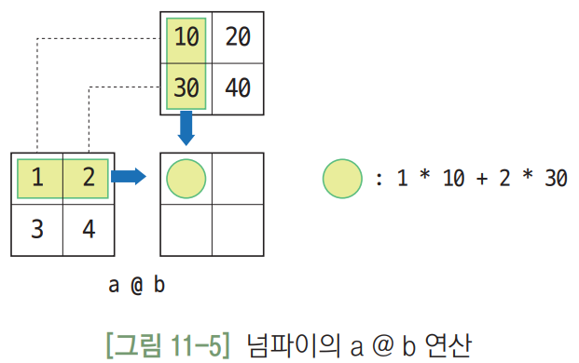
행렬 곱 matmul()
대화창 실습 : 행렬 곱 함수 matmul() 실습
>>> np.matmul(a, b) array([[ 70, 100], [150, 220]]) >>> a @ b array([[ 70, 100], [150, 220]]) >>> a[0,0] * b[0,0] + a[0,1] * b[1,0] 70 >>> a[0,0] * b[0,1] + a[0,1] * b[1,1] 100 >>> a[1,0] * b[0,0] + a[1,1] * b[1,0] 150 >>> a[1,0] * b[0,1] + a[1,1] * b[1,1] 220

Slide 20
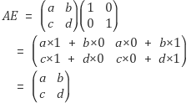
대화창 실습 : 단위행렬에 대한 행렬 곱
>>> a = [[1, 2], [3, 4]] >>> b = [[1, 0], [0, 1]] # b는 단위행렬 >>> np.matmul(a, b) # a 행렬과 단위행렬 b의 곱의 결과 array([[ 1, 2], [ 3, 4]])

Slide 21
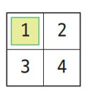
대화창 실습 : 2차원 ndarray의 덧셈, 뺄셈, 곱셈, 나눗셈, 제곱 연산
>>> a = np.array([[1, 2], [3, 4]]) >>> a + 1 # 행렬의 각 성분에 대한 덧셈 array([[2, 3], [4, 5]]) >>> a - 1 # 행렬의 각 성분에 대한 뺄셈 array([[0, 1], [2, 3]]) >>> a * 100 # 행렬의 각 성분에 대한 곱셈 array([[100, 200], [300, 400]]) >>> a / 100 # 행렬의 각 성분에 대한 나눗셈 array([[0.01, 0.02], [0.03, 0.04]]) >>> a ** 2 # 행렬의 각 성분에 대한 제곱연산 array([[ 1, 4], [ 9, 16]])
+ 1 =
* 100 =
** 2 =

Slide 22
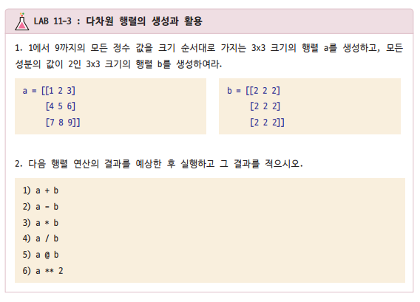

Slide 23
11.4 ndarray의 생성
대화창 실습 : 초기값을 가지는 행렬의 생성
>>> np.zeros((2, 3)) array([[0., 0., 0.], [0., 0., 0.]]) >>> np.ones((2, 3)) array([[1., 1., 1.], [1., 1., 1.]]) >>> np.full((2, 3), 100) array([[100, 100, 100], [100, 100, 100]]) >>>… 이어서…
넘파이는 배열을 쉽게 생성하는 함수도 지원하고 있다.
첫 번째가 zeros((n,m)함수이다. 이는 n x m 배열(혹은 행렬)을 생성해서 초기값은 0으로 해준다.
eye(n) 함수를 이용하면 n x n 크기의 단위행렬identity matrix을 생성할 수 있다.
정방행렬 중에서 대각선 성분이 1이고 나머지 성분이 0인 행렬
ㄷ
모든 값이 0인 2x3 크기 행렬
모든 값이 1인 2x3 크기 행렬
모든 값이 100인 2x3 행렬

Slide 24
대화창 실습 : 초기값을 가지는 행렬의 생성
>>> np.zeros((2, 3)) array([[0., 0., 0.], [0., 0., 0.]]) >>> np.ones((2, 3)) array([[1., 1., 1.], [1., 1., 1.]]) >>> np.full((2, 3), 100) array([[100, 100, 100], [100, 100, 100]]) >>> np.eye(3) array([[1., 0., 0.], [0., 1., 0.], [0., 0., 1.]]) >>> np.random.random((2, 3)) array([[0.87143684, 0.44538612, 0.11908973], [0.87548557, 0.57502347, 0.87641631]])
3x3 크기의 단위행렬
2x3 크기의 랜덤행렬

Slide 25
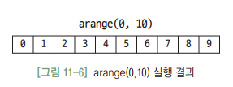
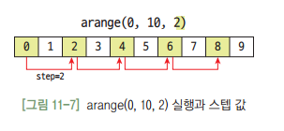

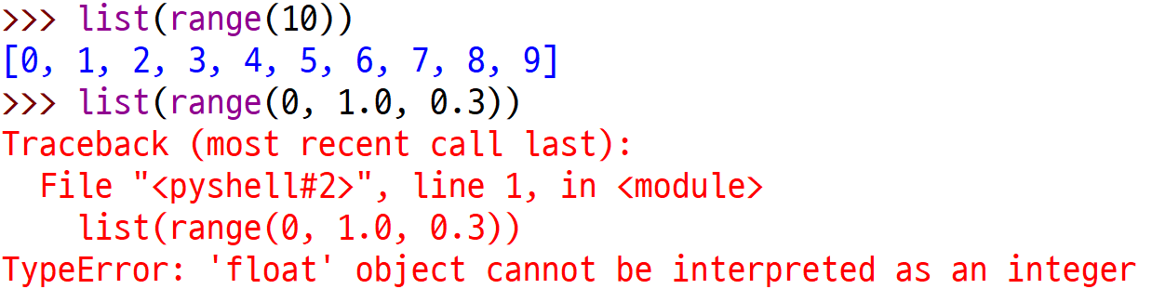
대화창 실습 : arange() 함수를 이용한 배열 생성
>>> np.arange(0, 10) array([0, 1, 2, 3, 4, 5, 6, 7, 8, 9]) >>> np.arange(0, 10, 2) array([0, 2, 4, 6, 8]) >>> np.arange(0, 10, 3) array([0, 3, 6, 9]) >>> np.arange(0.0, 1.0, 0.2) array([0. , 0.2, 0.4, 0.6, 0.8])
실수 step 값을 사용할 수 있음
파이썬 리스트는 실수 step값을 사용할 수 없음

Slide 26
동일한 간격을 가진 연속된 값을 생성
시작
끝
대화창 실습 : linspace() 함수를 이용한 배열 생성
>>> np.linspace(0, 10, 5) array([ 0. , 2.5, 5. , 7.5, 10. ]) >>> np.linspace(0, 10, 4) array([ 0. , 3.33333333, 6.66666667, 10. ])
(시작, 끝, 간격의 수)를 인자로 가짐
디폴트 간격의 수는 50개
0
10
시작
끝
0
10

Slide 27
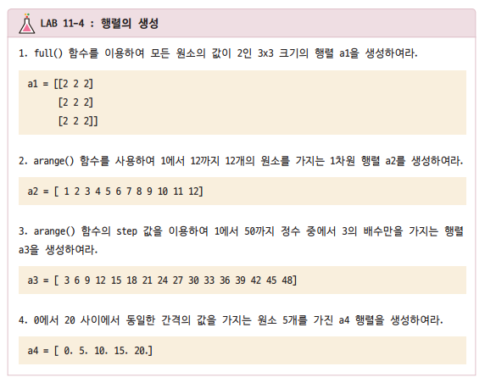

Slide 28
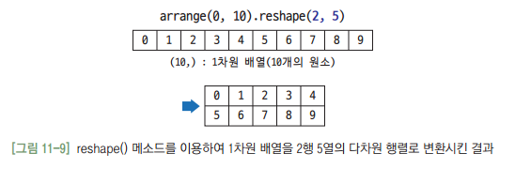
11.5 ndarray의 재구성reshape
대화창 실습 : reshape()을 이용한 배열의 재구성
>>> np.arange(0, 10).reshape(2, 5) array([[0, 1, 2, 3, 4], [5, 6, 7, 8, 9]]) >>> np.arange(0, 10).reshape(5, 2) array([[0, 1], [2, 3], [4, 5], [6, 7], [8, 9]]) >>> np.arange(0, 10).reshape(3, 3) ... ValueError: cannot reshape array of size 10 into shape (3,3)
np.arange(0, 10).reshape(2, 5)

Slide 29
대화창 실습 : 다른 차원으로의 reshape() 실습
>>> np.arange(0, 24).reshape(4, 3, 2) array([[[ 0, 1], [ 2, 3], [ 4, 5]], [[ 6, 7], [ 8, 9], [10, 11]], [[12, 13], [14, 15], [16, 17]], [[18, 19], [20, 21], [22, 23]]])
대화창 실습 : 다른 차원으로의 reshape() 실습
>>> a = np.arange(6).reshape(3, 2) >>> a array([[0, 1], [2, 3], [4, 5]]) >>> np.transpose(a) array([[0, 2, 4], [1, 3, 5]])

Slide 30
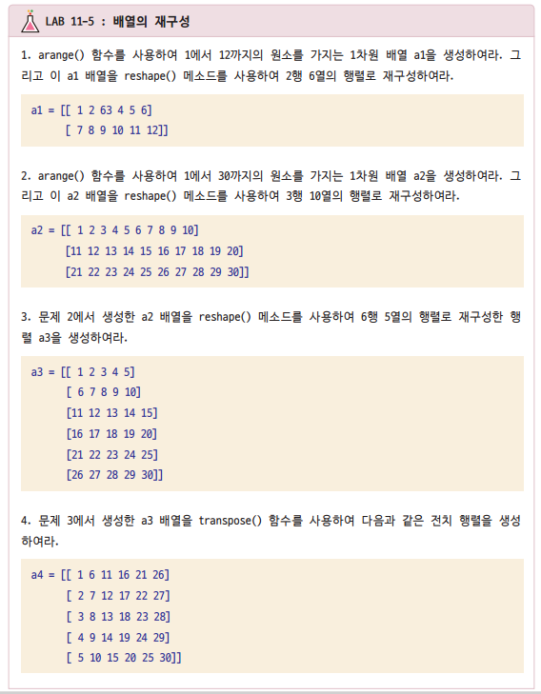

Slide 31
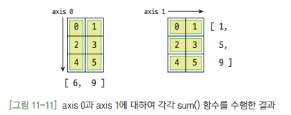
11.6 다차원 배열의 축
axis 0
0
1
2
3
4
5
axis 1
[그림 14-6] 2차원 배열과 축 1과 축 2의 방향

Slide 32
대화창 실습 : sum() 함수와 axis에 따른 원소의 합
>>> a = np.arange(0, 6).reshape(3, 2) >>> a array([[0, 1], [2, 3], [4, 5]]) >>> a.sum() # 행렬의 모든 원소의 합 15 >>> a.sum(axis = 0) # 0축 방향(행 방향) 원소의 합 array([6, 9])
대화창 실습 : 1축 방향(열 방향) 원소의 합
>>> a.sum(axis = 1) # 1축 방향(열 방향) 원소의 합 array([1, 5, 9])

Slide 33
대화창 실습 : 0축과 1축 방향 원소의 최솟값, 최댓값
>>> a.min(axis = 0) # 0축 방향 원소의 최솟값 array([0, 1]) >>> a.min(axis = 1) # 1축 방향 원소의 최솟값 array([0, 2, 4]) >>> a.max(axis = 0) # 0축 방향 원소의 최댓값 array([4, 5]) >>> a.max(axis = 1) # 1축 방향 원소의 최댓값 array([1, 3, 5])

Slide 34
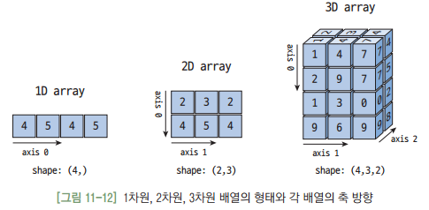
대화창 실습 : ndarray의 insert() 함수
>>> a = np.array([1, 3, 4]) >>> np.insert(a, 1, 2) array([1, 2, 3, 4]) >>> a = np.array([[1, 1], [2, 2], [3, 3]]) >>> np.insert(a, 1, 4, axis = 0) array([[1, 1], [4, 4], [2, 2], [3, 3]]) >>> np.insert(a, 1, 4, axis = 1) array([[1, 4, 1], [2, 4, 2], [3, 4, 3]])

Slide 35
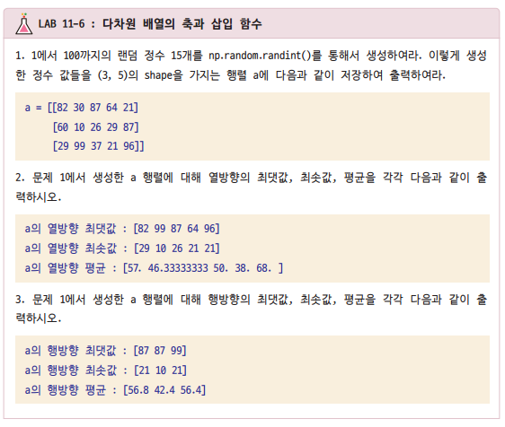

Slide 36
11.7 배열의 인덱싱과 슬라이싱
대화창 실습 : 1차원 배열의 인덱싱하기
>>> a = np.array([1, 2, 3]) >>> print(a[0], a[1], a[2]) 1 2 3 >>> print(a[-1], a[-2], a[-3]) # 음수 인덱싱 3 2 1

Slide 37
대화창 실습 : 1차원 배열에서 여러 개의 원소를 인덱싱하기
>>> a = np.array([1, 2, 3, 4, 5]) >>> print(a[np.array([0, 1])]) # 인덱싱을 위하여 ndarray를 사용 [1 2] >>> print(a[np.array([0, 1, 2])]) [1 2 3] >>> print(a[np.array([0, 1, 3])]) [1 2 4] >>> print(a[np.array([1, 1, 1, 1])]) [2 2 2 2] >>> a[3, 4] # 3은 axis 0, 4는 axis 1로 해석-오류, Try this!
대화창 실습 : 리스트와 슬라이싱(비교)
>>> a_list = [10, 20, 30, 40, 50, 60, 70, 80] >>> a_list[1:5] # 리스트 슬라이싱 방식 [20, 30, 40, 50]

Slide 38
대화창 실습 : 넘파이의 슬라이싱(리스트 슬라이싱과 비슷)
>>> a = np.array([10, 20, 30, 40, 50, 60, 70, 80]) >>> a[1:5] # 슬라이싱 구간 [시작:끝] 인덱스 array([20, 30, 40, 50]) >>> a[1:] array([20, 30, 40, 50, 60, 70, 80]) >>> a[:] # 전체를 슬라이싱 array([10, 20, 30, 40, 50, 60, 70, 80]) >>> a[::2] # 양수 2의 스텝값 array([10, 30, 50, 70]) >>> a[::-1] # 음수 스텝값 array([80, 70, 60, 50, 40, 30, 20, 10])

Slide 39
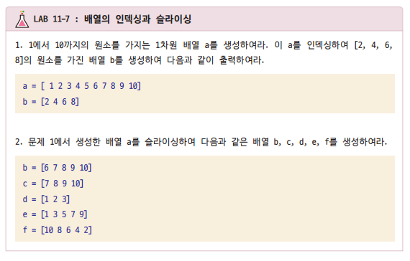

Slide 40
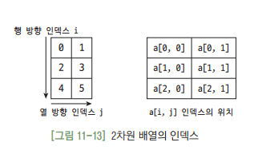
11.8 2차원 배열의 인덱싱
대화창 실습 : 2차원 배열의 인덱스
>>> a = np.arange(0, 6).reshape(3, 2) # 3이 axis 0 방향 >>> a array([[0, 1], [2, 3], [4, 5]]) >>> print(a[0, 0]) # [행(row), 열(column)] 형식 0 >>> print(a[0, 1]) 1 >>> print(a[0, 2]) # 범위를 벗어남 ... IndexError: index 2 is out of bounds for axis 1 with size 2
axis = 0
axis = 1

Slide 41
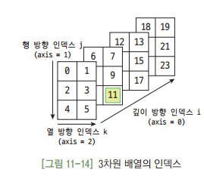
대화창 실습 : 3차원 배열의 인덱스
>>> a = np.arange(0, 24).reshape(4, 3, 2) >>> a array([[[ 0, 1], [ 2, 3], [ 4, 5]], [[ 6, 7], [ 8, 9], [10, 11]], [[12, 13], [14, 15], [16, 17]], [[18, 19], [20, 21], [22, 23]]]) >>> print(a[1, 2, 1]) 11

Slide 42
대화창 실습 : 3차원 배열의 인덱스와 concatenate() 함수
>>> a = np.arange(0, 24).reshape(4, 3, 2) >>> a[0] array([[ 0, 1], [ 2, 3], [ 4, 5]]) >>> a[0, 0] array([ 0, 1]) >>> a[0, 1] array([ 2, 3]) >>> a[0, 2] array([ 4, 5]) >>> np.concatenate((a[0, 0], a[0, 2]), axis = 0) array([0, 1, 4, 5])

Slide 43
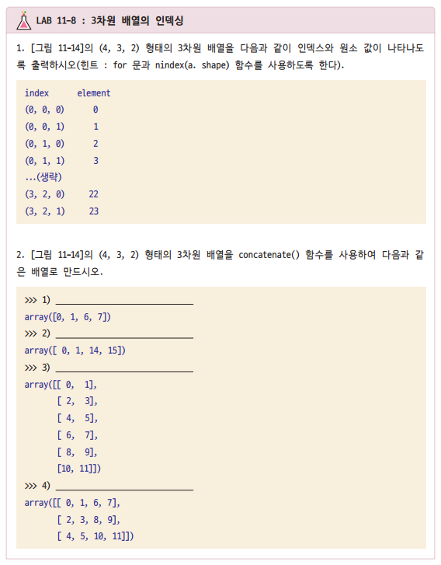

Slide 44
11.9 2차원 배열의 슬라이싱
>>> a = np.arange(0, 9).reshape(3, 3) >>> print(a[0]) # print를 이용한 출력시 array()는 나타나지 않음 [0 1 2] >>> print(a[0, :]) [0 1 2] >>> print(a[:, 0]) [0 3 6]

Slide 45
첫 번째 행의 두 성분 읽어오기
>>> print(a[0, 0:2]) [0 1] >>> print(a[0, :2]) [0 1]
2 x 2 배열 얻기
>>> print(a[0:2, 0:2]) [[0 1] [3 4]] >>> print(a[:2, :2]) [[0 1] [3 4]]

Slide 46
>>> print(a[1:, 1:]) [[4 5] [7 8]]
>>> print(a[1, 1:]) [4 5]
>>> a[1, 1:].shape (2,) >>> a[1:2, 1:].shape (1, 2)

Slide 47
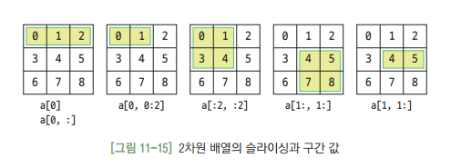

Slide 48
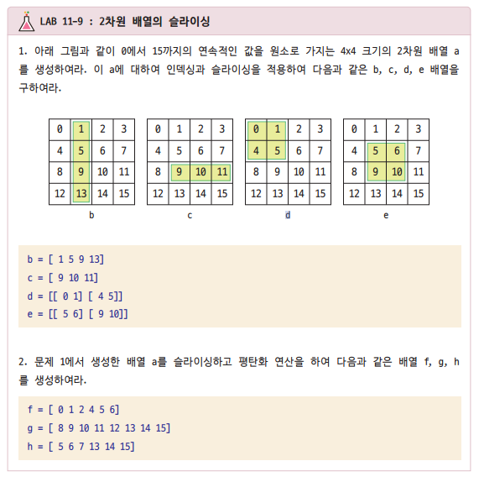

Slide 49
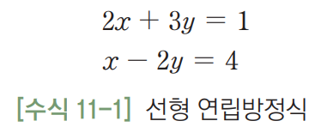
11.10 선형 방정식 풀이, 행렬식
코드 11-1 : 선형 연립 방정식 풀이
numpy_linear_ex.py
import numpy as np a = np.array([[2, 3], [1, -2]]) b = np.array([1, 4]) x = np.linalg.solve(a, b) print(x)
실행결과
[ 2. -1.]

Slide 50
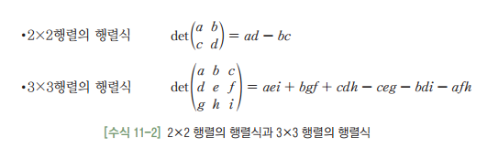
대화창 실습 : 행렬식과 det() 함수
>>> a = np.array([[1, 2], [3, 4]]) >>> np.linalg.det(a) -2.0000000000000004 >>> b = np.array([[1, 2], [3, -6]]) >>> np.linalg.det(b) -12.0 >>> b = np.array([[1, 2], [1, 2]]) >>> np.linalg.det(b) 0.0

Slide 51
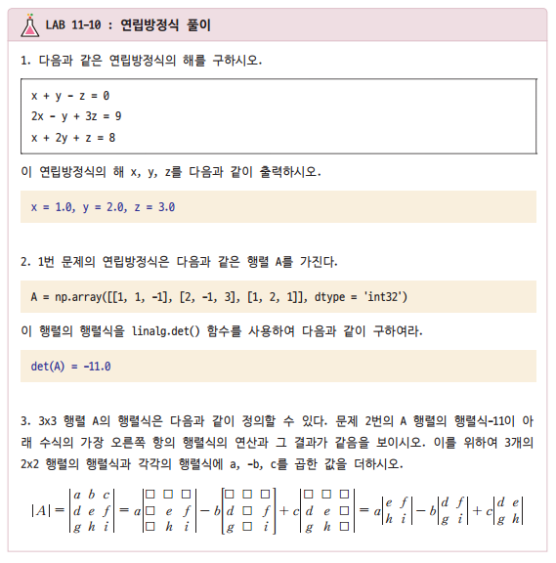
에 있는 A행렬의 행정식 -11이 아

Slide 52


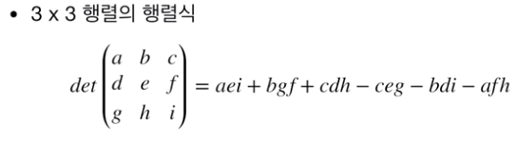
대화창 실습 : 행렬식
>>> a = np.array([[1, 2], [3, 4]]) >>> np.linalg.det(a) -2.0000000000000004 >>> b = np.array([[1, 2], [3, -6]]) >>> np.linalg.det(b) -12.0 >>> b = np.array([[1, 2], [1, 2]]) >>> np.linalg.det(b) 0.0

Slide 53

Questions?

